Slide 1

チーム：うたまよの部屋

Slide 2
スポーツ、する気ない

Slide 3
やった気にはなりたい

Slide 4
というアプリ、 デモします！

Slide 5
TSUMORIってどんなアプリ
・いつもどおりの生活をする
・自分が移動した分、TSUMORIちゃんが日本縦断する
・「今ここに来たよ！」とTSUMORIちゃんから連絡が来る
と思うじゃん！

Slide 6



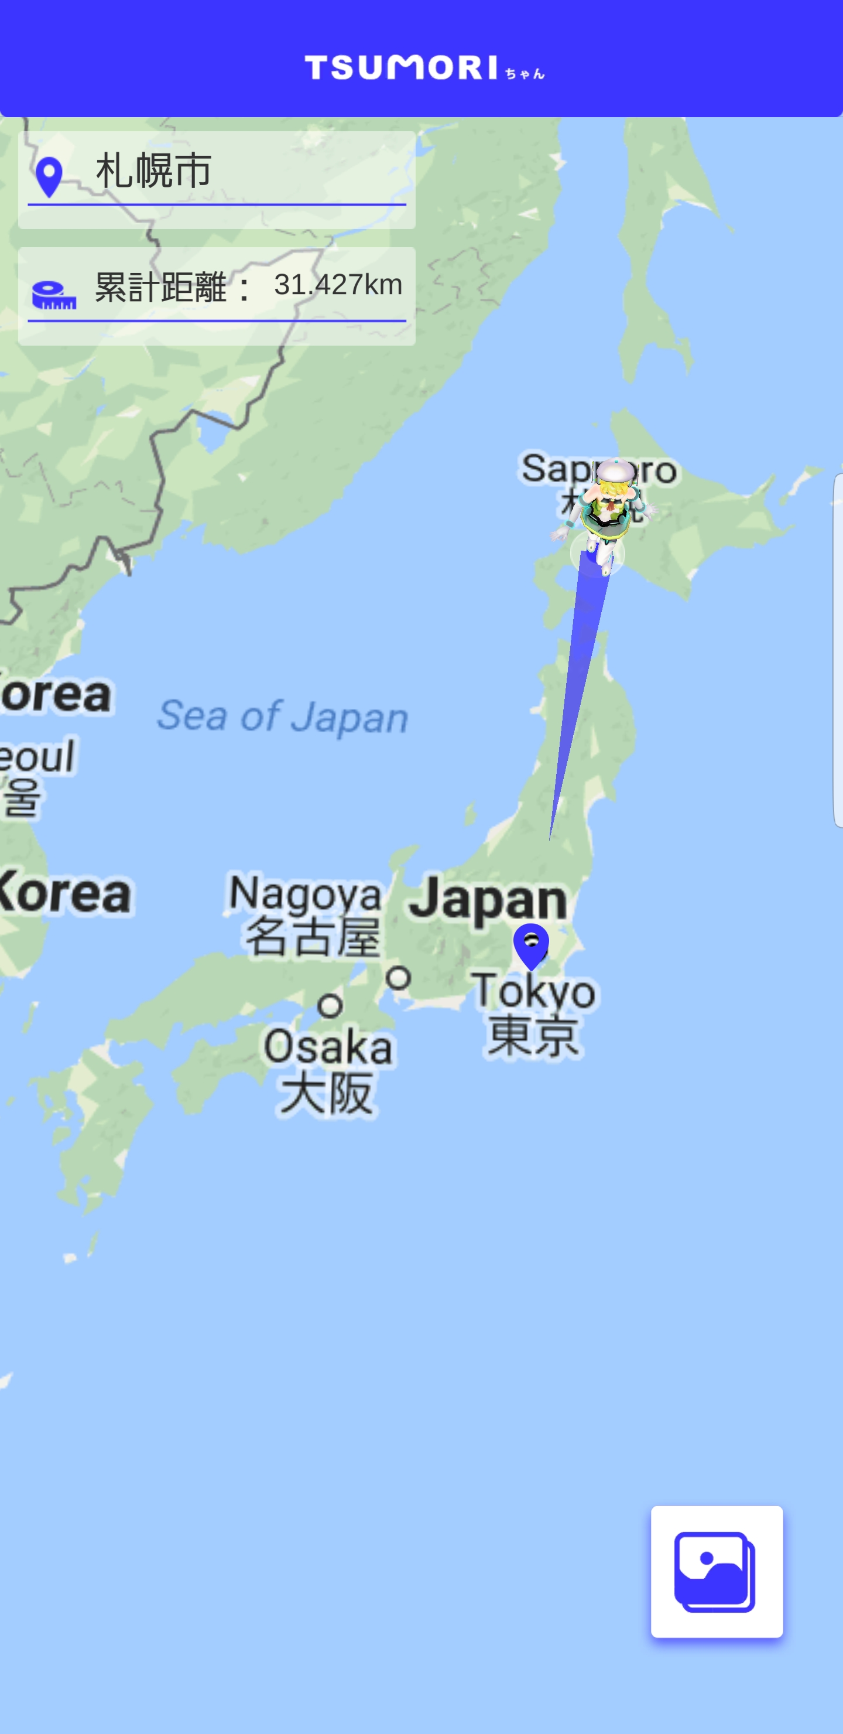
TSUMORIってどんなアプリ
GPS情報から ユーザの移動距離を計測
同じだけTSUMORIちゃんが マラソンで日本を縦断、記録が残る
ユーザ
TSUMORIちゃん （クエリちゃん）
と思うじゃん！

Slide 7
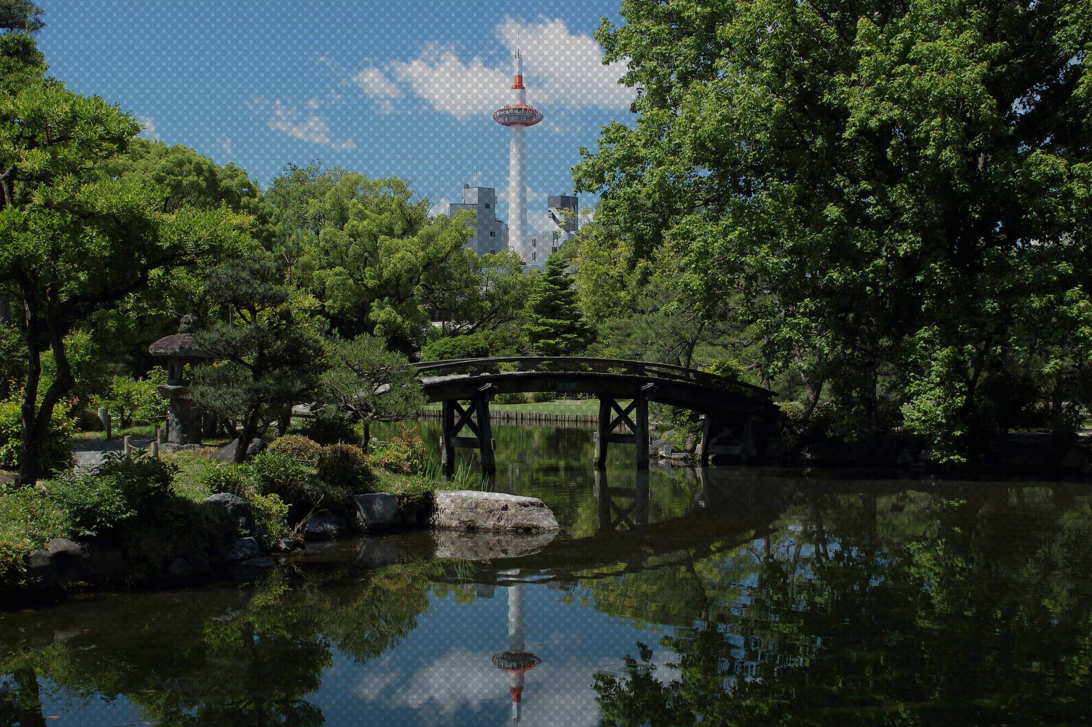
TSUMORIってどんなアプリ
GPS情報から ユーザの移動距離を計測
同じだけTSUMORIちゃんが マラソンで日本を縦断、記録が残る
ユーザ
TSUMORIちゃん （クエリちゃん）
「今京都まで きたよ〜」
と思うじゃん！

Slide 8
TSUMORIってどんなアプリ
GPS情報から ユーザの移動距離を計測
同じだけTSUMORIちゃんが マラソンで日本を縦断、記録が残る
ユーザ
TSUMORIちゃん （クエリちゃん）
自分が行った気になる
と思うじゃん！

Slide 9
TSUMORIってどんなアプリ
GPS情報から ユーザの移動距離を計測
同じだけTSUMORIちゃんが マラソンで日本を縦断、記録が残る
ユーザ
TSUMORIちゃん （クエリちゃん）
・本当に日本のどこかに TSUMORIちゃんがいるような
・自分の生活とリンクしている 世界観
と思うじゃん！

Slide 10
ターゲット
・年齢層：20歳〜30歳
・社会人内面：インドア派 運動しなくてはと思っている 運動したいとは思っていない 通勤等で出歩きはする
・男女は問わない
と思うじゃん！

Slide 11
たとえばこんな人
あやかちゃん 25歳 京都在住OL
運動は毎日の通勤電車ぐらい…。 休日は家で映画を見るのが最高！
「なんかスポーツしたほうがいいよね〜」が 毎日のランチの話題
でもやらない。
と思うじゃん！

Slide 12
たとえばこんな人
あやかちゃん 25歳 京都在住OL
運動は毎日の通勤電車ぐらい…。 休日は家で映画を見るのが最高！
「なんかスポーツしたほうがいいよね〜」が 毎日のランチの話題
でもやらない。
やるかも
と思うじゃん！

Slide 13



技術的ポイント
位置情報とワールド座標
ユーザの 移動距離を算出
ワールド座標に 変換・マッピング
ユーザ
$$\sqrt{{(a−x)}^{2}+{(b−y)}^{2}}$$
緯度経度
線形補間でTSUMORIちゃんの 位置情報に変換
画面に 描画
GPS座標の取得
・市区町村情報
・周辺スポットの情報 ・周辺スポットの画像 の取得

Slide 14
TSUMORIの無限の可能性
移動速度や消費カロリーなどの情報も出せるようにしたい
本当の経路を歩くようにしたい
キャラクターからPUSH通知で連絡してほしい
TSUMORIちゃんの見た目を選びたい
旅するスポット、場所を指定したい
と思うじゃん！

Slide 15
ご清聴ありがとうございました！

Slide 16
チーム：うたまよの部屋

Slide 17
ご清聴ありがとうございました！

Slide 18
たいちょる
ほげほげ

